Slide 1
檔案處理
NUKIM 程式設計
蕭漢威 教授

Slide 2
本份教材大綱
學習檔案的觀念與操作的方式
有緩衝區與無緩衝區的檔案處理
學習文字檔案的使用方式

Slide 3
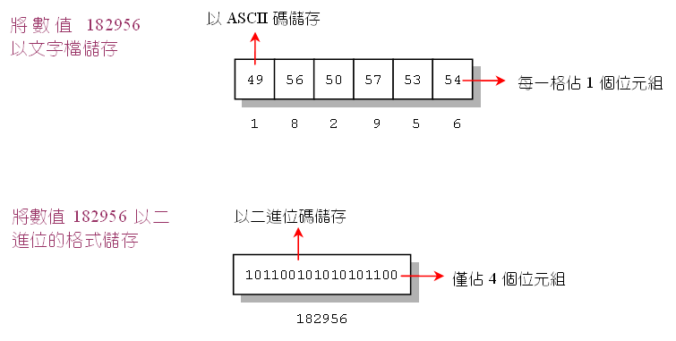
檔案的分類
檔案依儲存方式，可分為文字檔與二進位檔

Slide 4
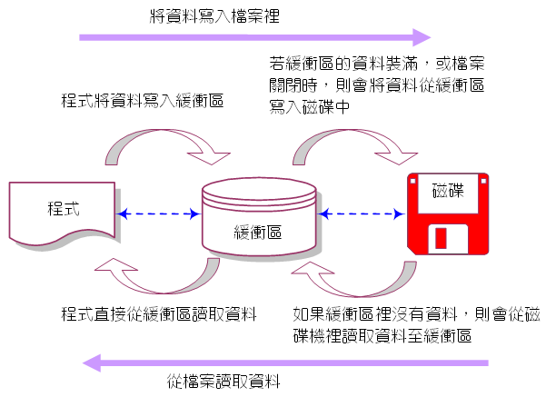
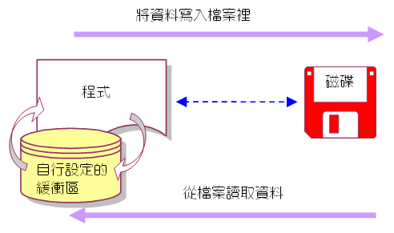
有緩衝區與無緩衝區的檔案處理
有緩衝區的檔案處理：
無緩衝區的檔案處理：

Slide 5
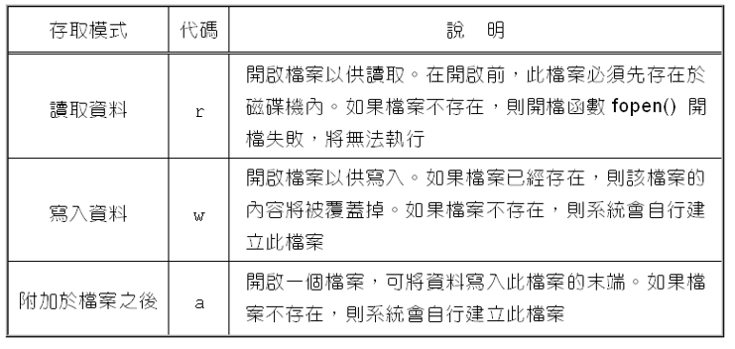
檔案處理函數 fopen()
有緩衝區的檔案處理函數
FILE *指標變數; /* 宣告指向檔案的指標 */
fopen("欲開啟檔案名稱", "存取模式");

Slide 6
開啟檔案的範例
開啟檔案 welcome.txt 以讀取資料：
FILE *fptr; /* 宣告指向檔案的指標fptr */
fptr=fopen(“welcome.txt","r"); /* 開啟檔案welcome.txt以供讀取 */
if(fptr!=NULL) /* 判別檔案是否開啟成功 */
{
/* 檔案開啟成功時，所要執行的程式碼 */
}
else
{
/* 檔案開啟失敗時，所要執行的程式碼 */
}
NULL :空指標，是一個已宣告但並未指向一個有效物件的指標

Slide 7
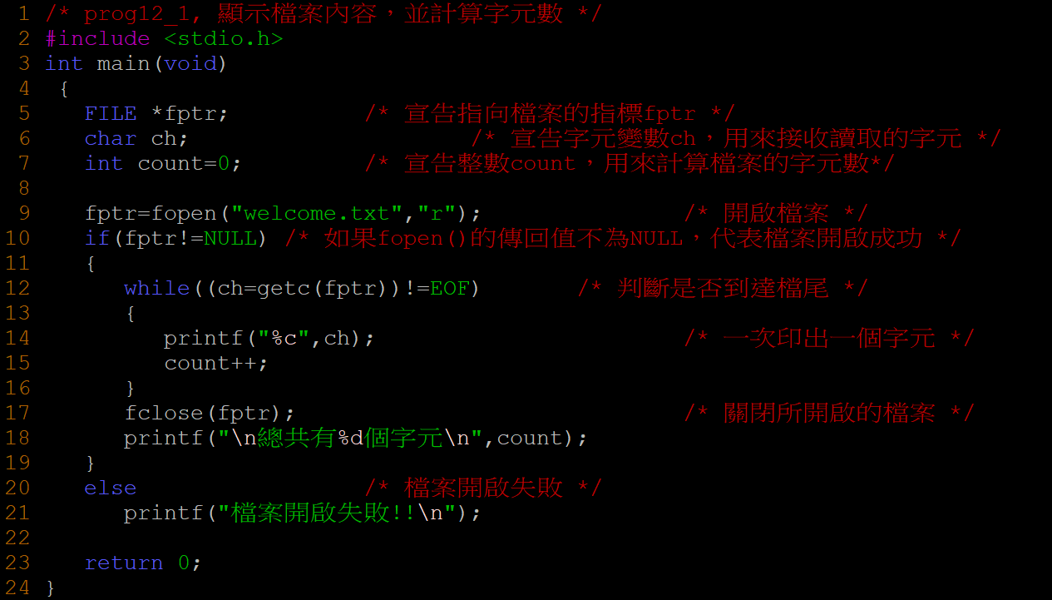
開啟檔案範例
EOF (End Of File)
文件末尾

Slide 8
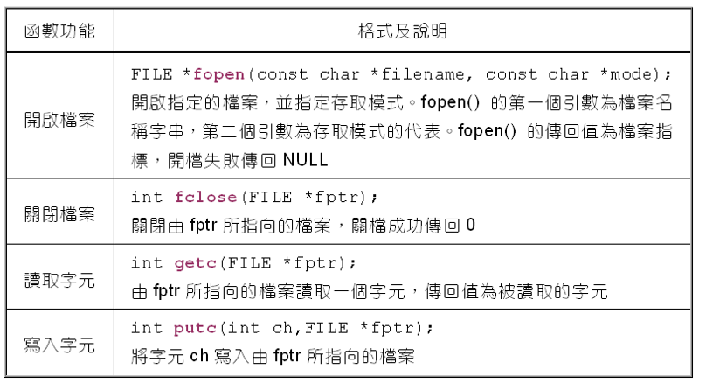
常用的檔案處理函數 (1/2)
stdio.h 標頭檔中所宣告的檔案處理函數：

Slide 9
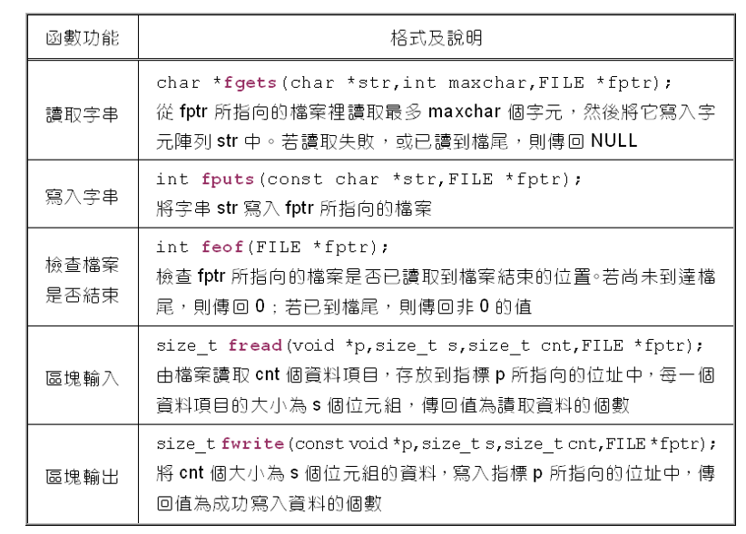
常用的檔案處理函數 (2/2)

Slide 10
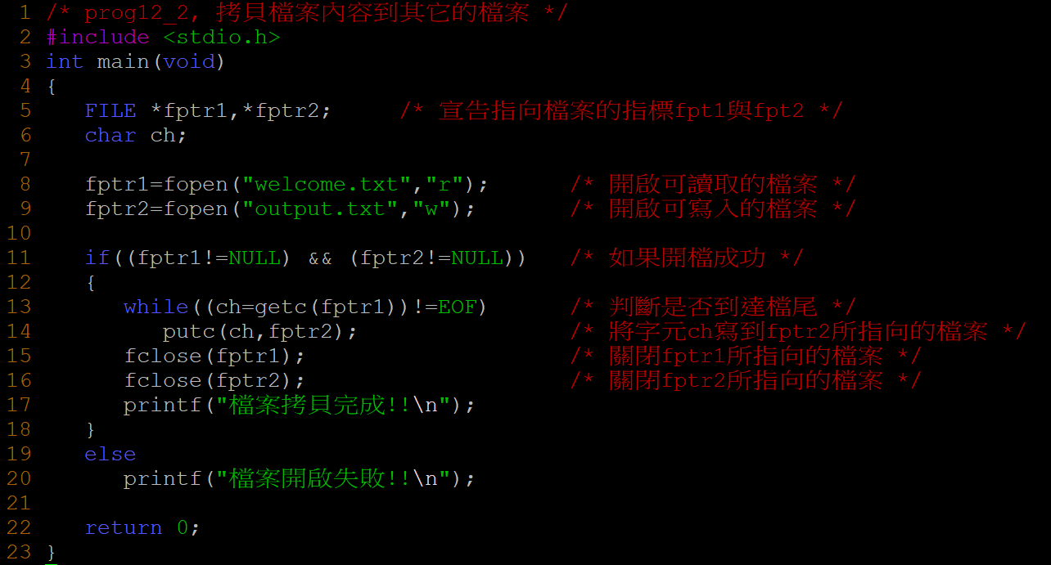
檔案拷貝的範例
同時開啟兩個檔案

Slide 11
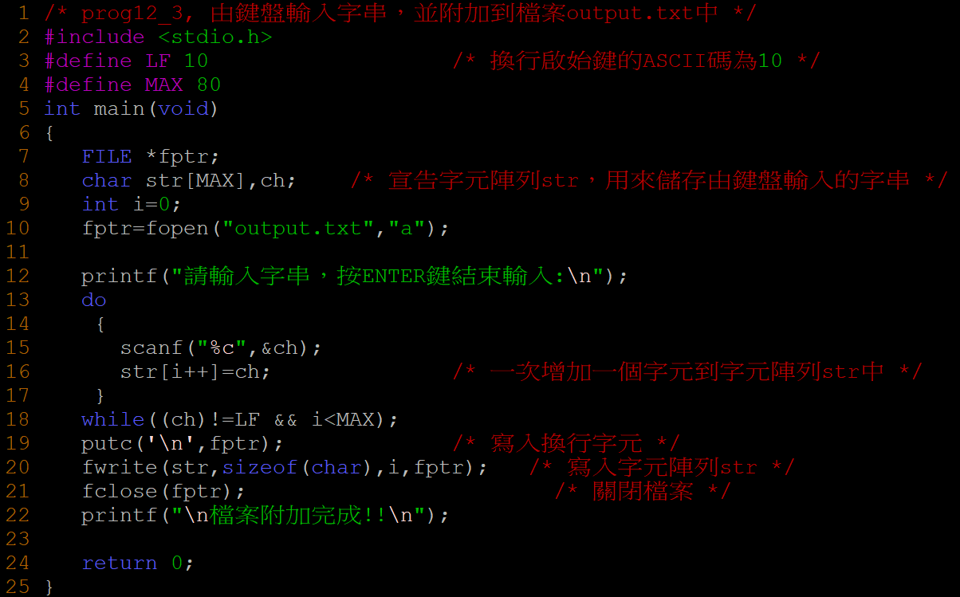
附加到檔案範例
以 fwrite 方式寫入附加檔

Slide 12
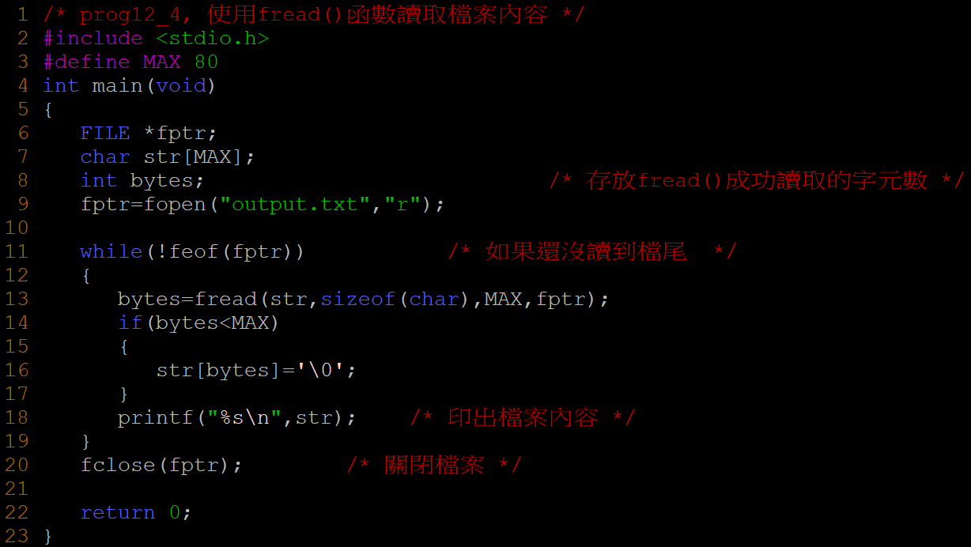
使用fread()函數讀取檔案內容

Slide 13
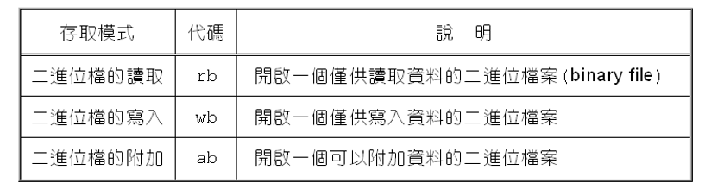
使用 fopen() 處理二進位檔
使用fopen() 函數開啟二進位檔案時的存取模式：
/* 開啟可供附加資料的二進位檔案test.bin */
FILE *fptr;
fptr=fopen("test.bin","ab");

Slide 14
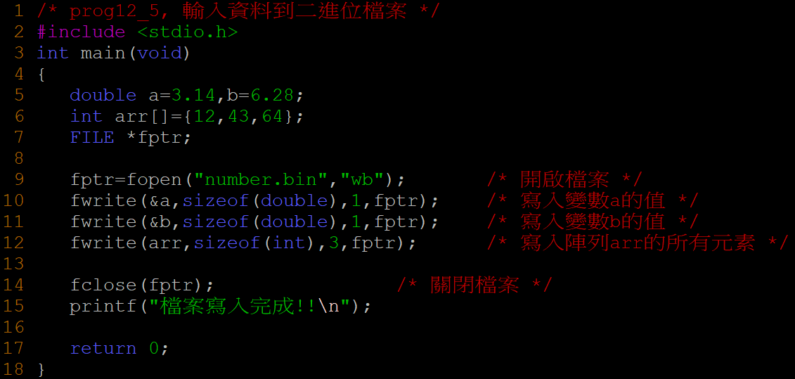
輸入資料到二進位檔案範例
以 fwrite 方式寫入二進位檔

Slide 15
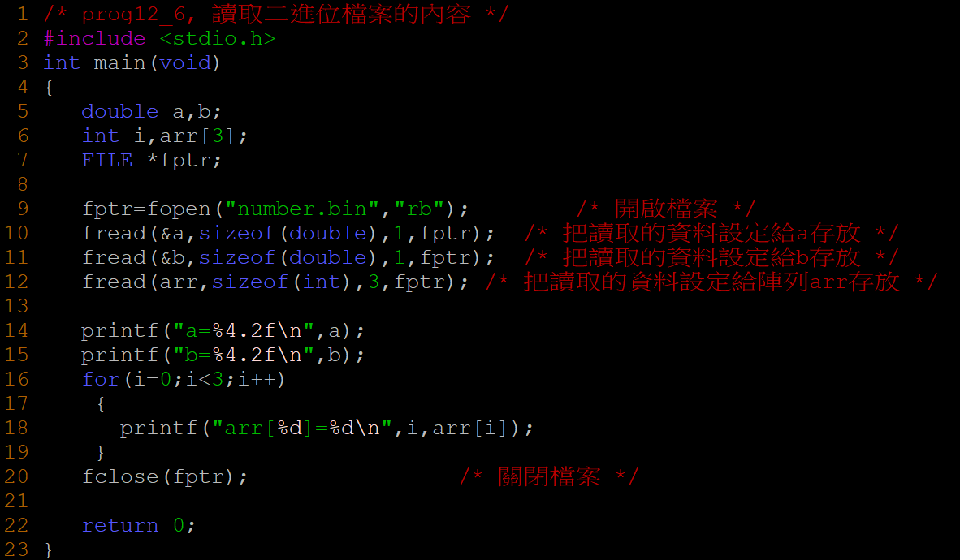
讀取二進位檔案的內容範例
以 fread 方式讀取二進位檔

Slide 16
使用 fprintf, fscanf 寫入,讀取文字檔
fprintf
fprintf() 是用來寫入檔案內容
與 printf 相似
Ex: fprintf(fptr,"寫入第 %d 字串 :%s\n",i,str)
fscanf
fscanf() 是用來讀取檔案內容
與 scanf 相似
Ex: fscanf(fptr,"%s %d %d",&name,&Math,&C_Lang)
FILE *fptr;
fptr=fopen(“Hello.txt",“w");
fprintf(fptr, “format ”, var…) ;
FILE *fptr;
fptr=fopen(“Hello.txt",“r");
fscanf(fptr, “format ”, &var…);

Slide 17
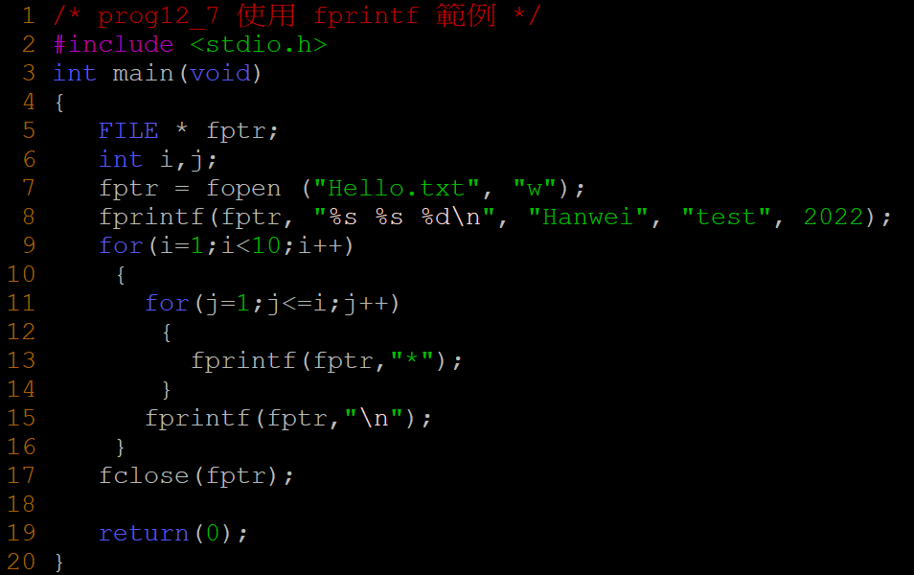
使用 fprintf 範例
可先以 printf 測試後再改寫成 fprintf 形式寫入文字讀案

Slide 18
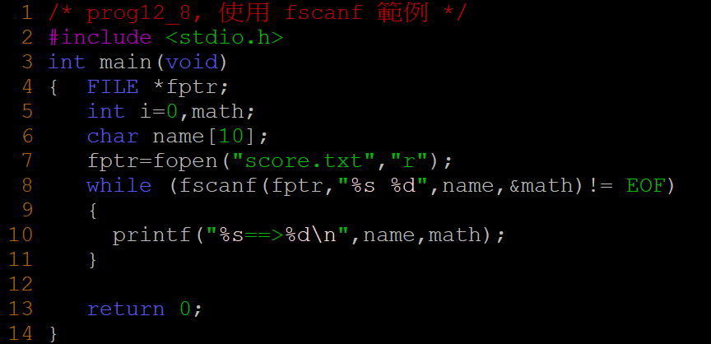
使用 fscanf 範例
直接讀取並判斷是否到 EOF

Slide 19
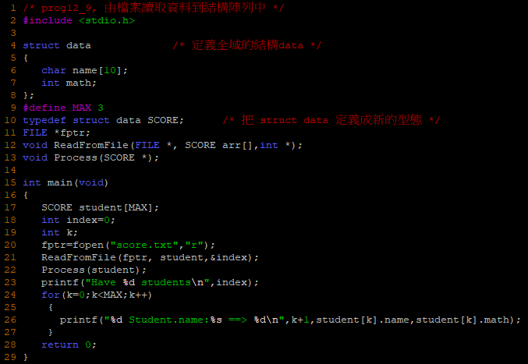
利用檔案與結構陣列、指標的應用範例(1/2)

Slide 20
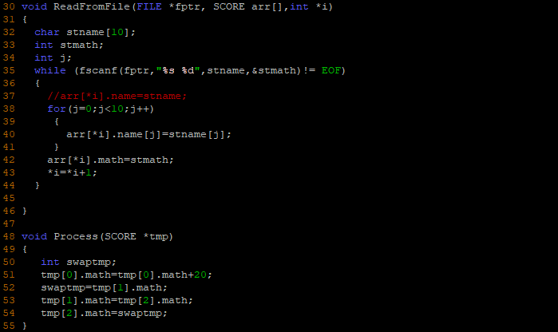
利用檔案與結構陣列、指標的應用範例(2/2)

Slide 21
End of Lecture

